Slide 1
Мозаичная аппликация из яичной скорлупы.
По одной из версий, слово «мозаика» происходит от латинского «musivum» - «посвящение музам». По другой - от «opus musivum» - способа покрытия стен и пола мелкими камешками.
Четко датировать появление этой техники как самостоятельного вида искусства невозможно. Яичная скорлупа как декоративный материал известна с давних времен. Следы такого способа украшения были обнаружены в древнем Египте, Месопотамии, древнем Уруке и Лагаше, а также во многих ассирийских и вавилонских постройках.
Китайские и вьетнамские мастера лаковой живописи наклеивали ее в своих работах для создания покрытых трещинами каменных стен и скал, а цветение весенних садов имитировали россыпью мелких кусочков скорлупы.
Мастера Востока сумели превратить главный недостаток яичной скорлупы — хрупкость — в ее основное художественное достоинство.
Это только подтверждает фразу, что все новое - это хорошо забытое старое.

Slide 2
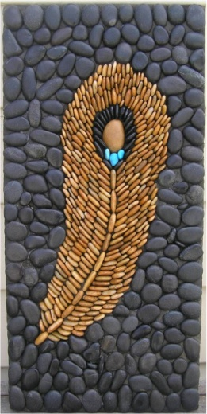
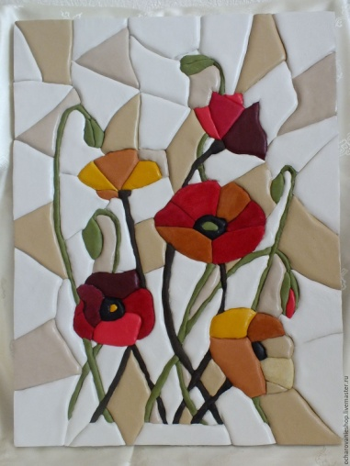
Существует несколько разновидностей мозаики.
-мозаика из стекла
-мозаика из камешков
-мозаика из цветной бумаги
-мозаика из ткани
-мозаика из крупы, семян, злаковых
-мозаика из скорлупы
Самый доступный способ, на мой взгляд – это мозаика из яичной скорлупы и круп.
Нам, учителям изобразительного искусства, эта техника известна.
На сегодняшний день в нашем распоряжении есть множество вспомогательных средств и материалов: лаки, красители, краски и т. д., которые значительно упростят работу над мозаикой.
Эта техника будет интересна всем детям, независимо от возраста, в которых есть искра творчества и желание попробовать для воплощения своих дизайнерских замыслов нетрадиционные материалы. Выкладывание мозаики - очень кропотливый труд, но результат стоит затраченных усилий!
Я использую такую технику на занятиях дополнительного образования – на кружках. Так как для этой работы нужно время!
На уроках изобразительного искусства картины бывают менее объемные, но очень милые и интересные …

Slide 3
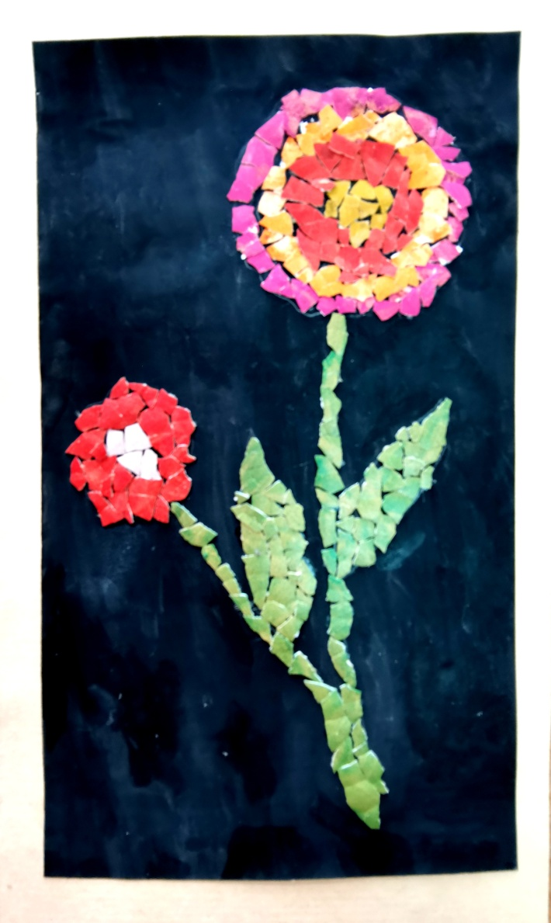
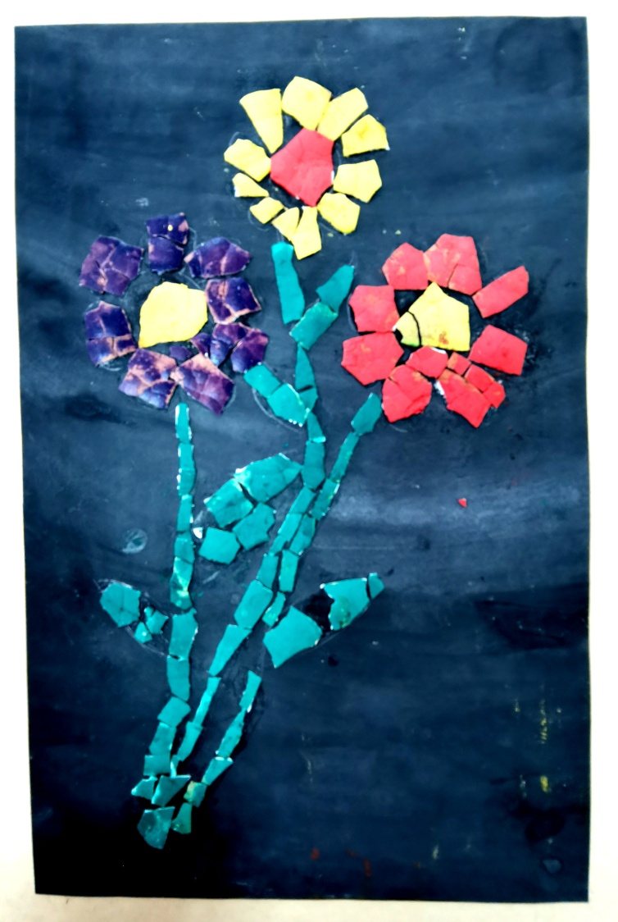
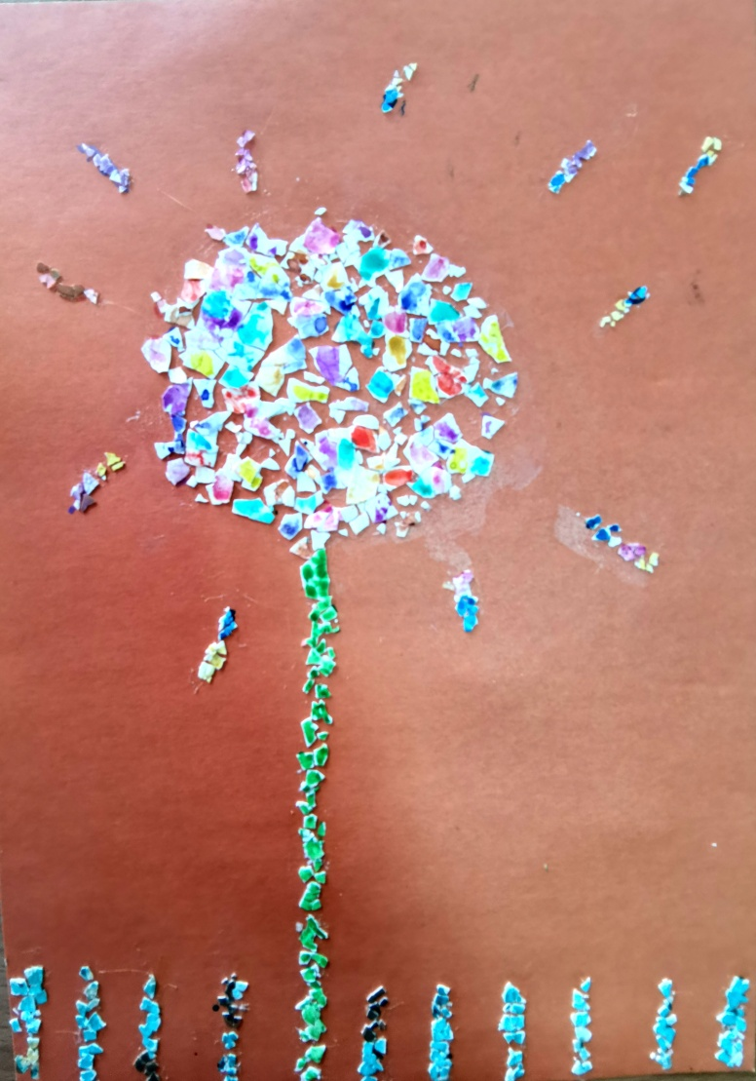

Slide 4
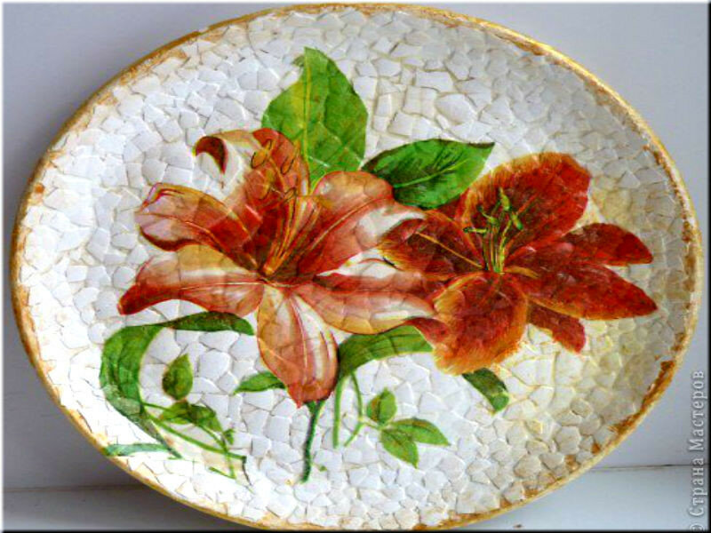
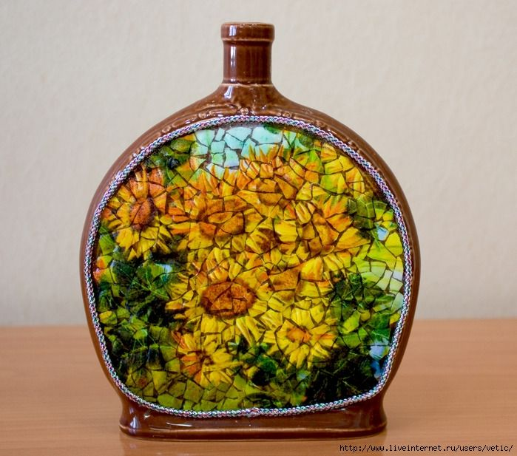
Украсить мозаикой можно любую поверхность: деревянную, металлическую, стеклянную, пластмассовую и другие. Главное чтобы она была достаточно твердой, гладкой и удобной для выкладывания мозаики (работы из интернета).
Вариант декупажа на яичной скорлупе Вариант мозайки на бутылке

Slide 5
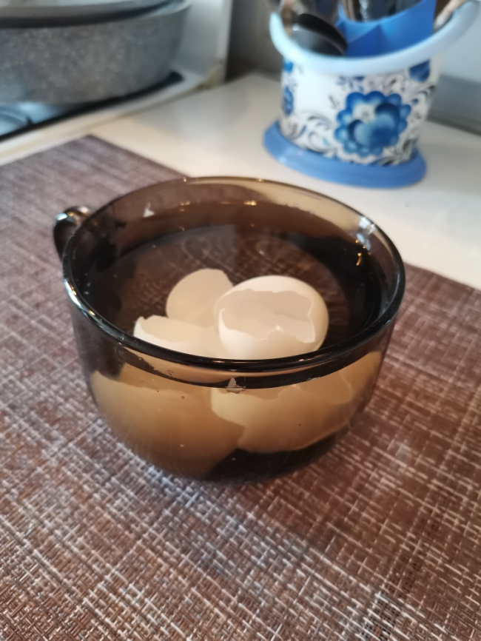
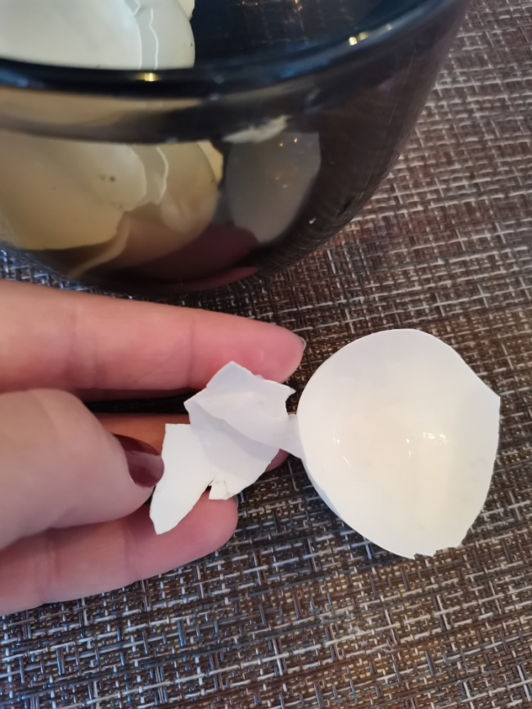
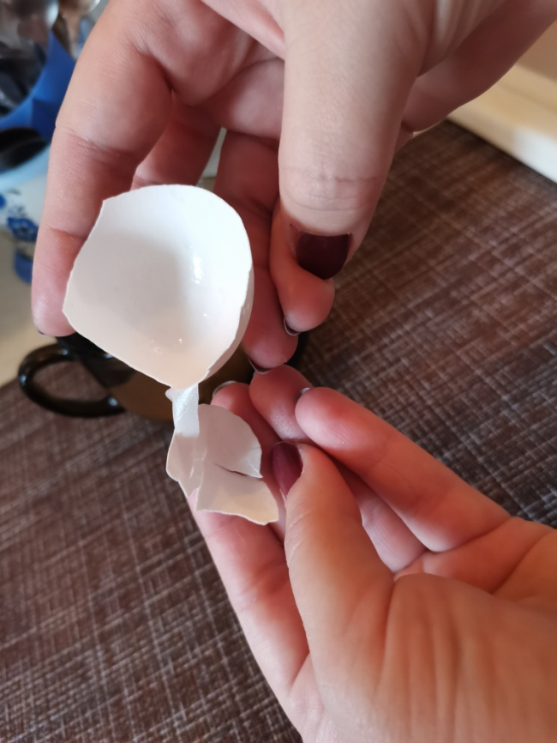
Для создания мозаики нам понадобится:
1. скорлупа сырых куриных яиц - аккуратно снять скорлупу с вареного яйца практически невозможно - она трескается и крошится, оставаясь висеть на подскорлуповой пленке. Важно, чтобы у нас была возможность наломать скорлупу на кусочки нужной формы. Поэтому, нам понадобятся половинки разбитого сырого яйца, которые нужно предварительно замочить в растворе соды и удалить из них подскорлуповую плёнку.

Slide 6
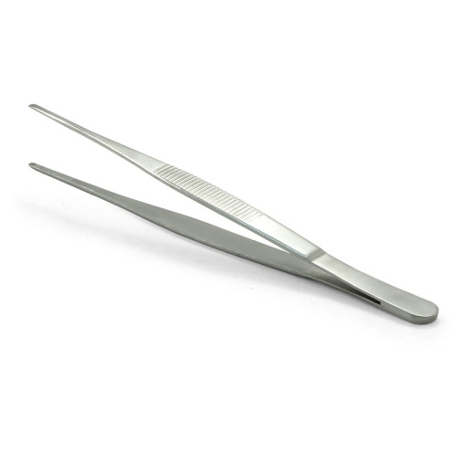
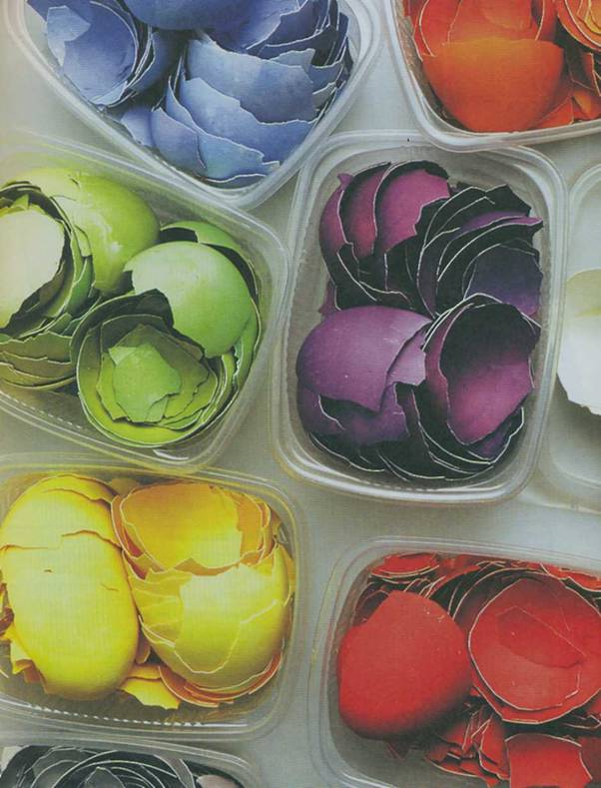
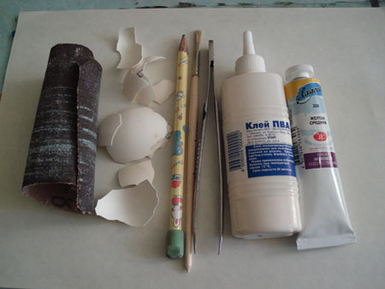
2. Пинцет с тонкими загнутыми иглообразными кончиками и удлиненной ручкой - основной инструмент при изготовлении мозаики. С его помощью вы сможете легко подцепить и аккуратно уложить на рабочую поверхность даже самые мелкие кусочки скорлупы.
3. Акриловые краски или гуашь + клей ПВА.
(если вы решите сразу окрасить скорлупки, то лучше разобрать их по контейнерам).
4.В качестве основы для изготовления художественного панно подойдет картон.
5. Клей ПВА, кисть для клея.
6. Бесцветный лак.
Иногда нужна мелкая наждачная бумага.

Slide 7
Последовательность создания мозаики:
Выбор рисунка (идея)
Подготовка материала (скорлупа)
Перевод рисунка на картон
Составление мозаики, начинают с мелких фрагментов рисунка, предварительно покрывают небольшой участок картона клеем ПВА
Величина осколков скорлупы, зависит от размера рисунка, в пределах одной работы, можно использовать несколько величин осколков
При завершении работы можно покрыть её лаком
Работу установить в рамку.

Slide 8
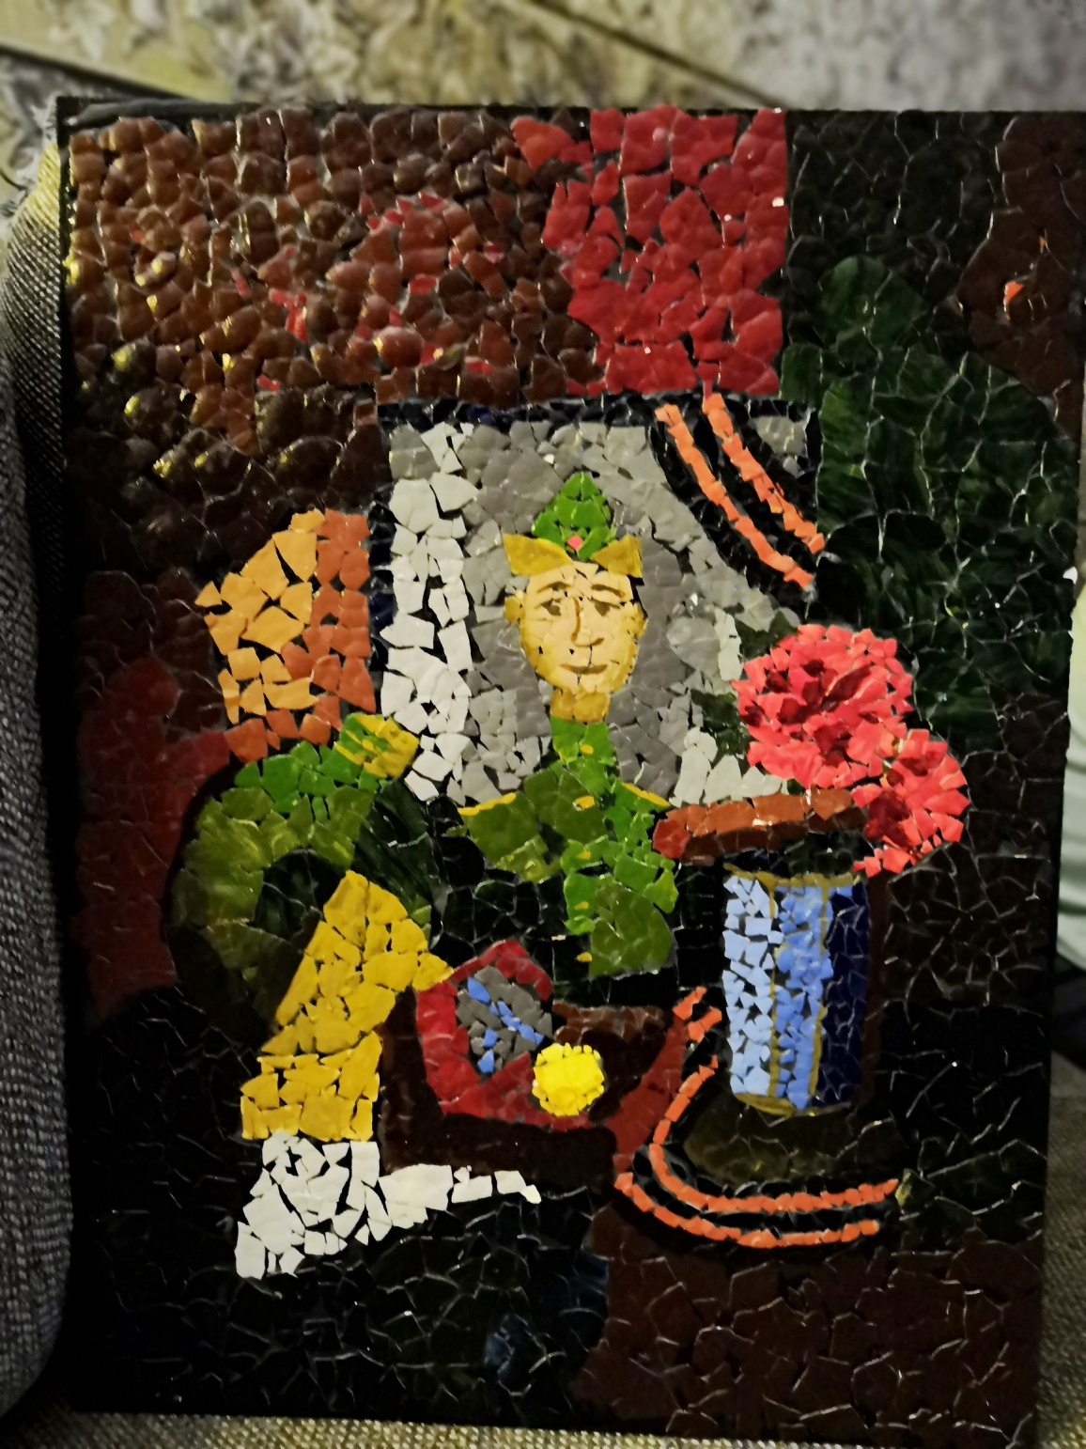
Работа учащихся 4го класса на выставку, посвященную
9 мая (А3), 2016 г.

Slide 9
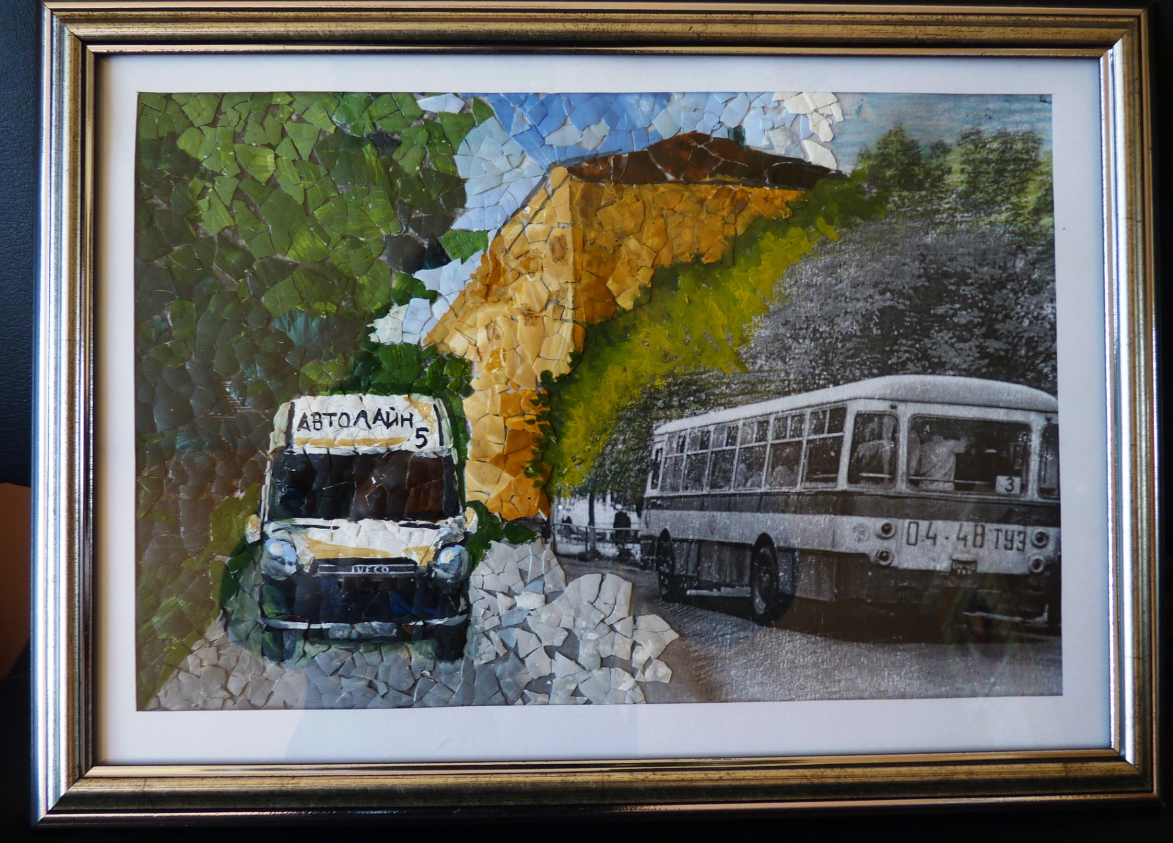
Работа учащегося 6го класса на областной конкурс поделок из природного материала и вторичного сырья «Красота вокруг нас», «Город Ефремов – взгляд в прошлое» (А4), 2017 г.

Slide 10
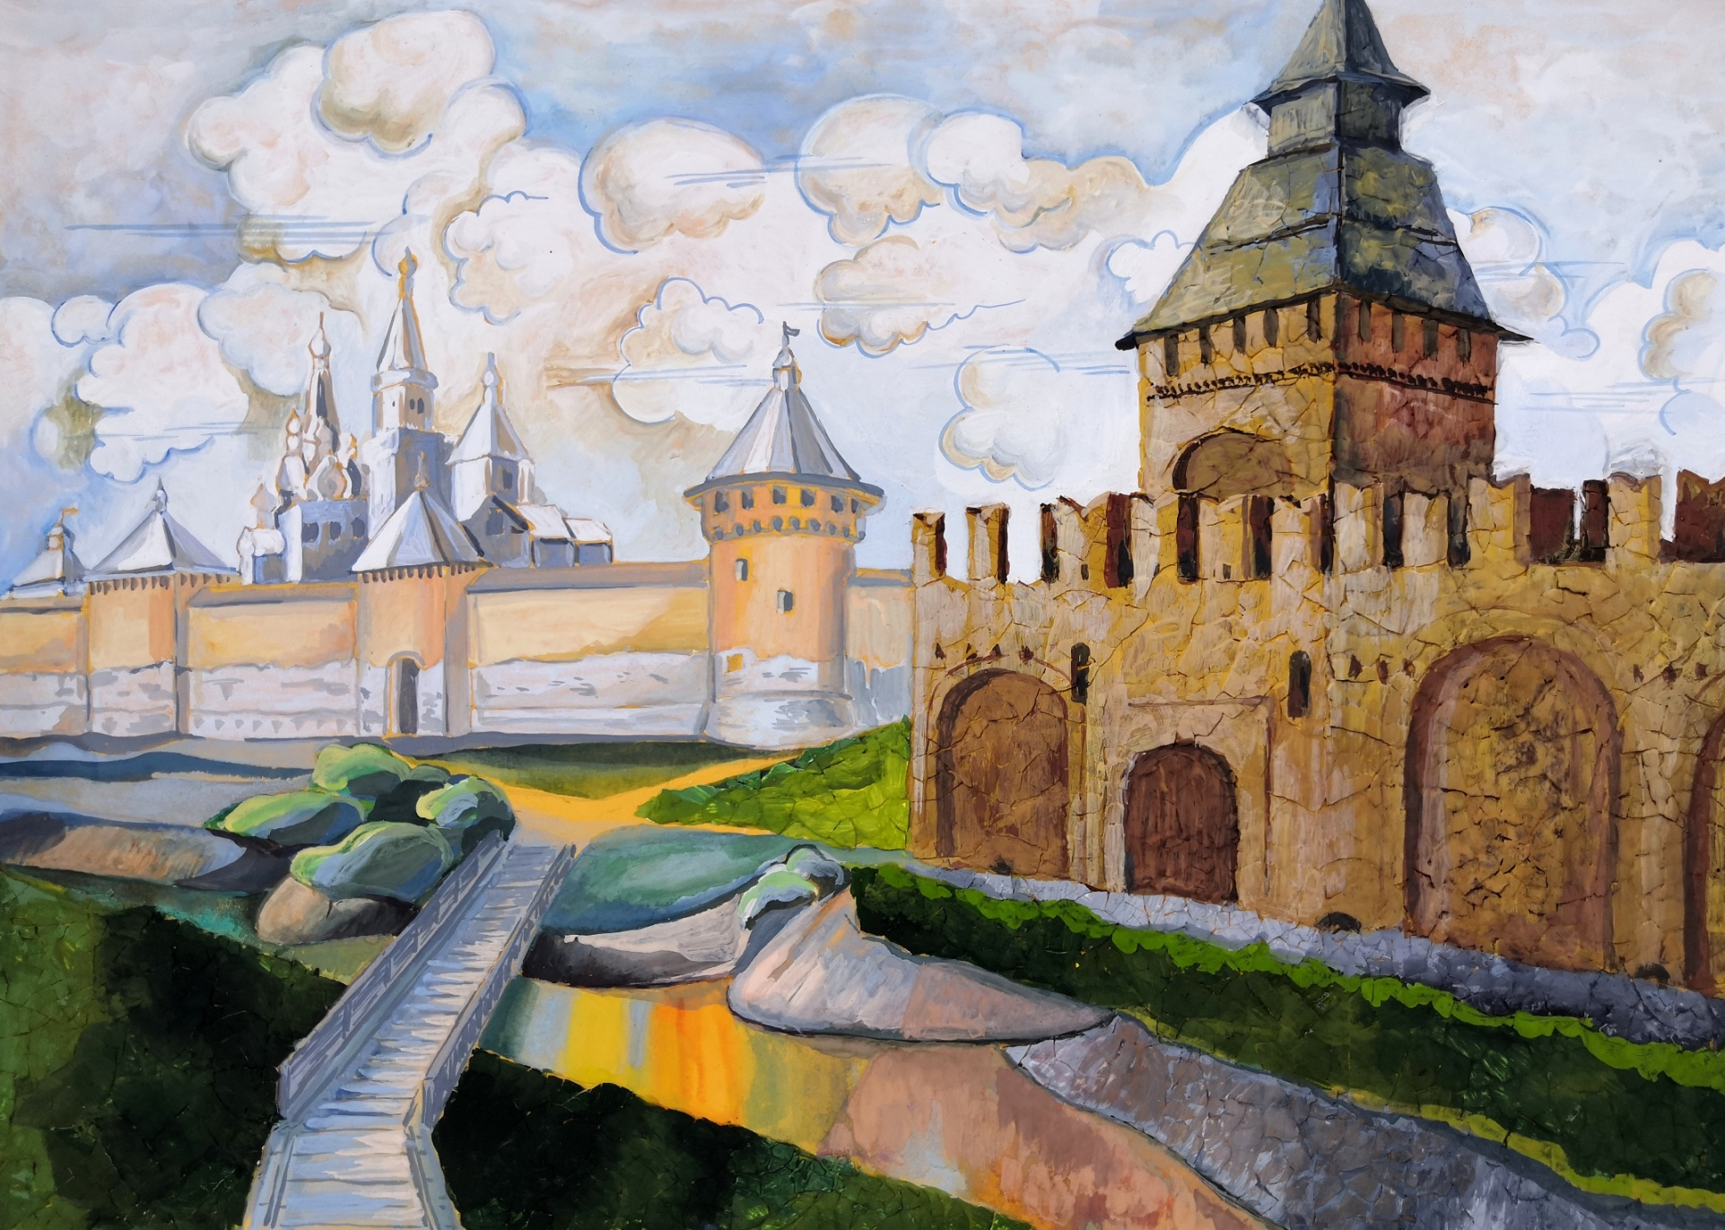
Работа учащейся 7го класса на областной конкурс творческих работ обучающихся «Тульский край…Люби его и воспевай!» (А3), 2019 г.

Slide 11
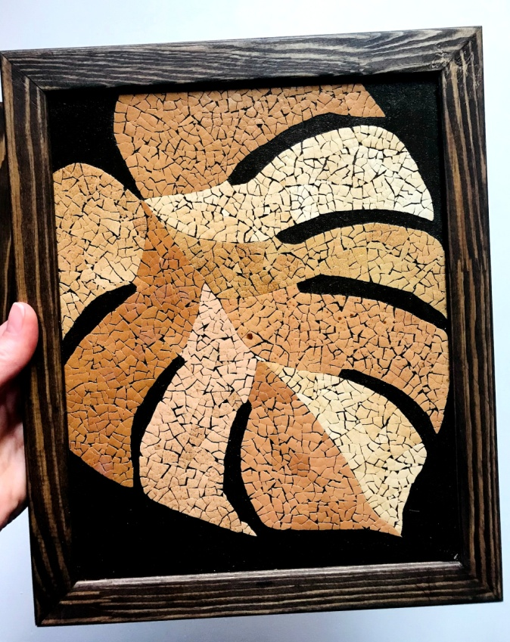
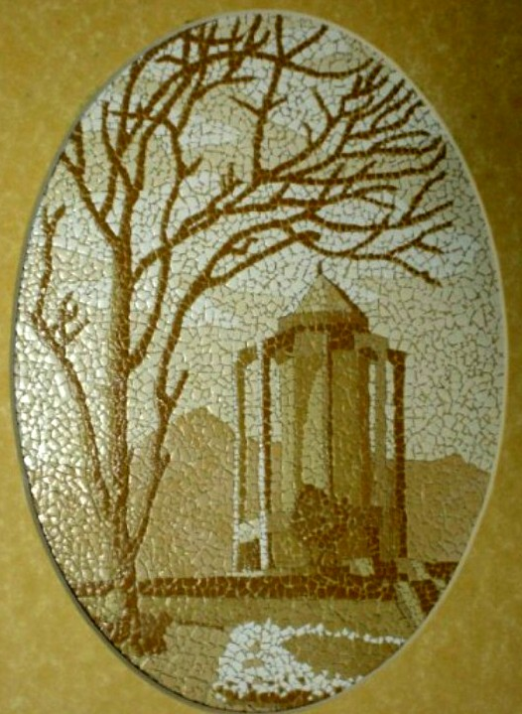
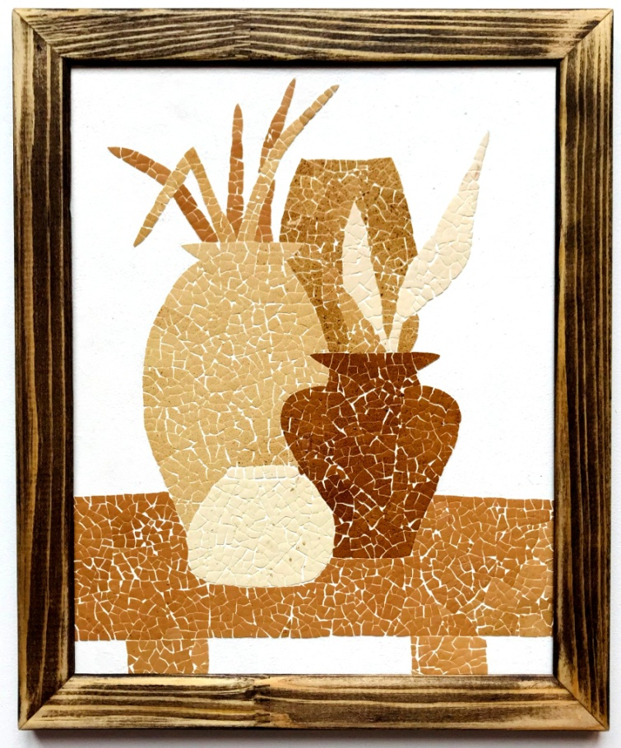

Slide 12
При знакомстве с этой техникой мы расширяем у ребят представления о видах природных материалов (бывает удивление неподдельное)…
формируем умение наблюдать, выстраивать последовательность алгоритма действий…
развиваем такие чувства как усидчивость, внимание, аккуратность при работе с мозаикой (что не легко дается детям)…
Работа будет выполняться из экологически чистых материалов, поэтому не нанесёт вреда экологии. Основной материал для работы – скорлупа не имеет никакой стоимости, поэтому материальные затраты будут небольшими. Из «мусора» можно получить нечто особенное… Такое, чего нет ни у кого, оно только ваше)))

